Slide 1
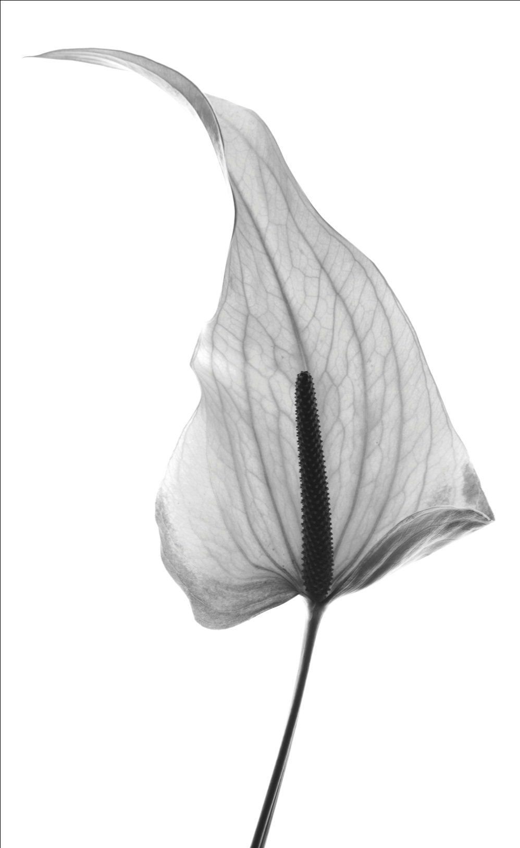

Synchronization II
NHN NEXT

Slide 2
Agenda
고전적인 동기화 문제들
모니터 해결책

Slide 3
고전적인 동기화 문제들
유한 버퍼(Bounded buffer) 문제
Readers-writers 문제
식사하는 철학자들 문제

Slide 4
유한 버퍼 문제
유한 버퍼를 이용한 생산자-소비자 문제
동기화 프리미티브(primitive)의 능력을 설명하기 위한 일반적인 문제
세마포 동기화를 이용하여 해결
𝑛 개의 버퍼로 구성된 버퍼 풀 (buffer pool)
세 개의 세마포 공유 변수
mutex: 버퍼 풀을 접근하기 위한 상호 배제 (mutual exclusion) 기능 제공 -> 초기값은 1
full: 채워져 있는 버퍼의 개수 -> 초기값은 0
empty: 비워져 있는 버퍼의 개수 -> 초기값은 𝑛

Slide 5
유한 버퍼 문제 해결
생산자
소비자
while (true) {
/* produce an item in nextProduced */
while (counter == BUFFER SIZE)
; /* do nothing */
buffer[in] = nextProduced;
in = (in + 1) % BUFFER_SIZE;
counter++;
}
while (true) {
while (counter == 0)
; // do nothing
nextConsumed = buffer[out];
out = (out + 1) % BUFFER_SIZE;
counter--; /* consume the item in nextConsumed */ }
}
do {
. . .
// produce an item in nextp
. . .
wait(empty);
wait(mutex);
. . .
// add nextp to buffer
. . .
signal(mutex);
signal(full);
} while (TRUE);
do {
wait(full);
wait(mutex);
. . .
// remove an item from buffer to nextc
. . .
signal(mutex);
signal(empty);
. . .
// consume the item in nextc
. . .
} while (TRUE);

Slide 6
Readers-Writers 문제
공유 데이터에 대한 접근 특성이 다른 병행 프로세스
Reader: 읽기 연산만 수행 (read)
Writer: 갱신(update) 연산 수행 (read & write)
갱신 연산은 상호 배제(mutual exclusion)가 보장되어야 함
Readers-Writers 동기화 문제 해결 방향
(1) Reader는 대기하지 않음(writer가 이미 공유데이터 접근하고 있지 않는한) -> 1st reader-writer 문제: reader 우선
다른 Reader에 의해 Reader의 연산이 지연되지 않음
(2) Writer가 준비되면 가능한 빨리 쓰기 연산 수행
-> 2nd reader-writer 문제: writer 우선
Writer가 대기하는 동안 새로운 Reader는 시작 불가
두 경우 모두 기아(starvation)가 발생 가능

Slide 7
Readers-Writers 문제
1st reader-writer 문제 해결방향
공유 데이터
semaphore rw_mutex=1; semaphore mutex=1;
int readcount=0;
세마포 mutex 와 rw_mutex 의 초기값은 1
공유 변수 readcount 의 초기값은 0
Writer 프로세스
Reader 프로세스
do { wait(rw_mutex);
. . .
// writing is performed
. . .
signal(rw_mutex);
} while (TRUE);
do {
wait(mutex);
readcount++;
if (readcount == 1) wait(rw_mutex);
signal(mutex);
. . .
// reading is performed . . .
wait(mutex);
readcount--;
if (readcount == 0) signal(rw_mutex);
signal(mutex);
} while (TRUE);

Slide 8
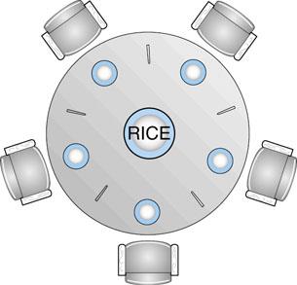
식사하는 철학자들
생각과 식사를 반복하는 철학자들
병행 실행되는 5개의 프로세스들
밥 그릇
젓가락들: 공유 자원 -> 배타적 접근 -> 세마포
인접한 철학자(프로세스) 들끼리만 상호 배제 필요

Slide 9
식사하는 철학자들 문제의 해결
공유 자료구조
철학자 i
semaphore chopstick[5];
do {
wait(chopstick[i]);
wait(chopstick[(i+1) % 5]);
. .
// eat
. . .
signal(chopstick[i]);
signal(chopstick[(i+1) % 5]);
. . .
// think
. . .
} while (TRUE);
세마포 chopstic 의 초기값은 1
교착상태 (deadlock) 발생 가능
가능한 해결책
1.최대 4명만 동시에 테이블에 앉을 수 있음.
2.젓가락 두 개가 모두 가능한 경우에만 집을 수 있음.
3.비대칭 해결책을 사용 (철학자 위치 (홀수/짝수)에 따라 양쪽 젓가락 집는 순서 다름)

Slide 10
모니터 해결책

Slide 11
Monitor
세마포 문제: 프로그래머 실수에 따른 오류 발생
wait( x) … wait(x), signal(x)… wait(x), signal(x)… signal(x)
-> Deadlock, starvation 등
Monitor: 고급 동기화 도구
편리하고 효율적인 동기화를 제공하는 추상화 데이터 형 (Abstract Data Type, ADT)
모니터 내에서 상호배제 기능이 제공되는 연산의 집합 제공
인스턴스의 상태를 나타내는 공유 변수 포함
모니터 외부에서는 접근 불가
공유 변수에 대한 연산을 지정하는 프로시저/함수 포함
모니터 안에서 항상 하나의 프로세스만 활성화됨을 보장 (상호 배제)
동기화 제약 조건을 명시적으로 코딩할 필요 없음

Slide 12
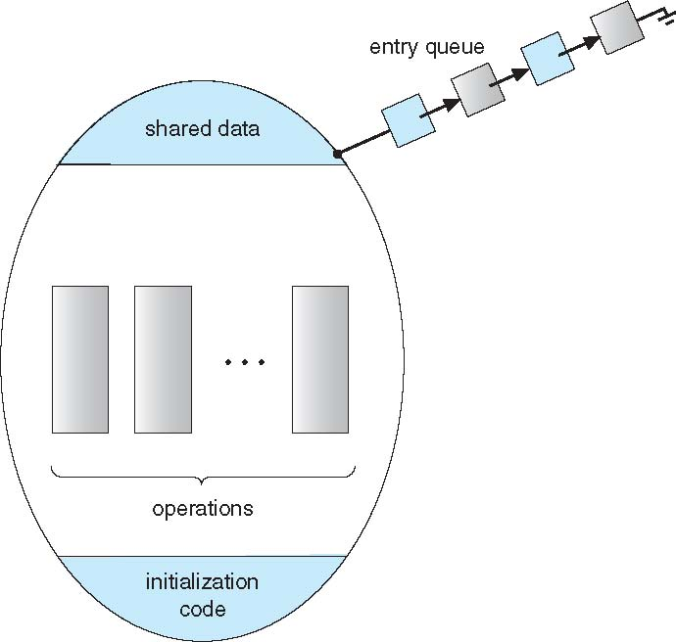
monitor monitor-name {
// shared variable declarations
procedure P1 (…) { …. }
procedure Pn (…) {……}
Initialization code (…) { … }
}

Slide 13
Monitor with condition variables
조건 변수(condition variable)
조건에 따라 모니터 안에서 프로세스의 진행을 통제
프로그래머의 다양한 동기화 조건(방법)을 지원
어떤 조건(사건)의 발생을 대기하여 동기화
임계구역 보호(상호 배제)와는 다른 동기화 목적
모니터 자체의 상호 배제 만으로는 프로그래머가 원하는 동기화를 구현하는 것이 불충분
세마포와 유사한 동기화 연산 기능
x.wait(), x.signal()
모니터 동기화를 지원하는 프로그래밍 언어
Concurrent Pascal, Mesa, C#, Java 등

Slide 14
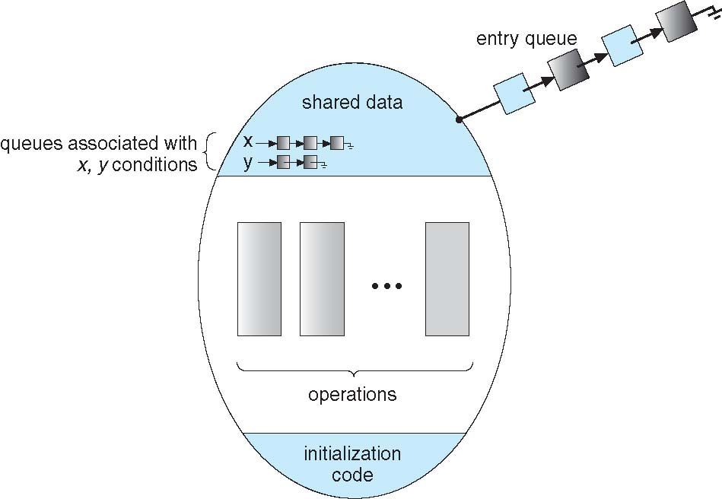

Slide 15
식사하는 철학자들 문제의 해결 (모니터)
monitor DiningPhilosophers {
enum {THINKING, HUNGRY, EATING} state[5];
condition self[5];
void pickup(int i) {
state[i] = HUNGRY;
test(i);
if (state[i] != EATING)
self[i].wait();
}
void putdown(int i) {
state[i] = THINKING;
test((i + 4) % 5);
test((i + 1) % 5);
}
void test(int i) {
if ((state[(i + 4) % 5] != EATING)
&& (state[i] == HUNGRY)
&& (state[(i + 1) % 5] != EATING))
{ state[i] = EATING;
self[i].signal();
}
}
initialization_code() {
for (int i = 0; i < 5; i++)
state[i] = THINKING;
}
}
상태 변수와 조건변수
철학자 𝒊 의 구현
DiningPhilosophers.pickup(i);
...
eat
... DiningPhilosophers.putdown(i);
상호 배제(mutual exclusion) 보장 교착상태 (deadlock) 배제
기아(starvation) 가능성

Slide 16
마무리
질의 응답
과제
myShell 추가 구현: kill 프로세스, list 프로세스
8.25(월) 저녁 12시까지 제출
예습 18장
예습 질문은 8.25(월) 저녁 12시까지 등록
다음 주(8.26, 화)에 퀴즈 예정

